Slide 3
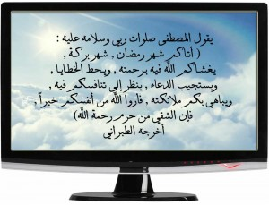

Slide 5
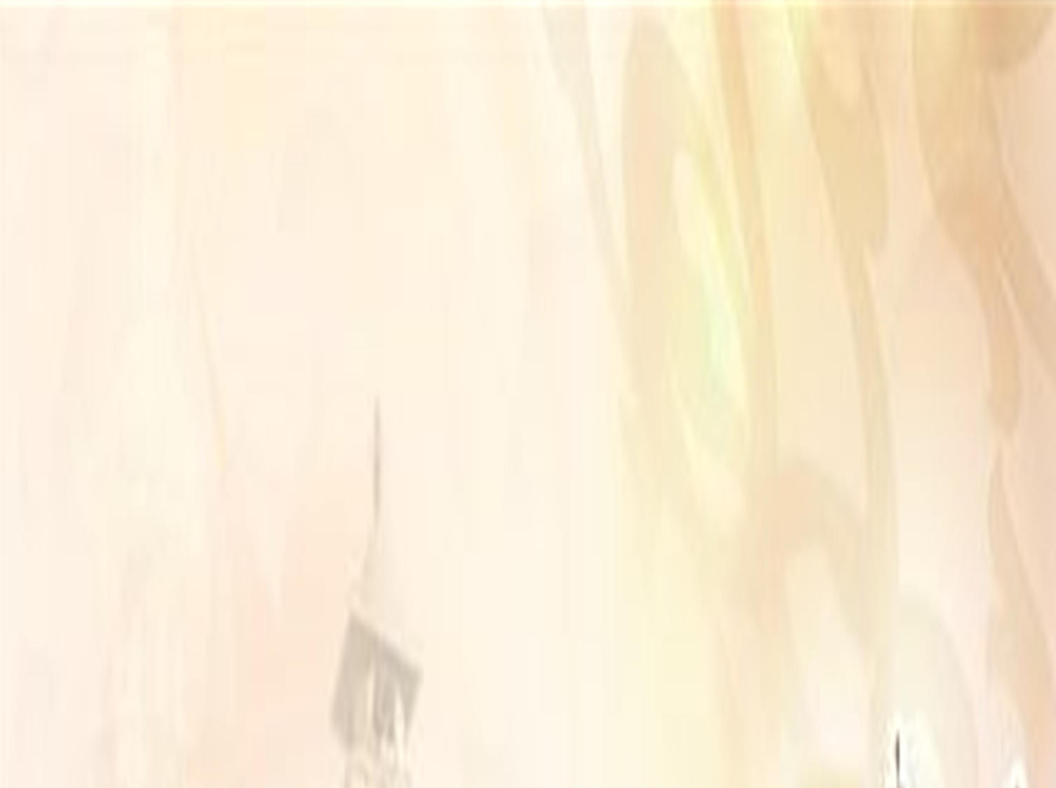
ما هي موجبات الرحمة الإلهية ؟
و هل تحتاج الرحمة الإلهية إلى موجبات و أسباب
و قد وسعت كل شيء ؟

Slide 6
مفهوم الرحمة
لغة : الرقة و العطف و الرأفة.
اصطلاحا : يراد بها ما تقع به الرحمة كإطلاقها على الرزق و الغيث و دفع الضرر.
و هي أيضا إيصال الخير إلى مستحقه.
الرحمة الخاصة
الرحمة العامة
«أطلبوا الخير دهركم كله
و تعرضوا لنفحات الله
فإن لله نفحات من رحمته
يصيب بها من يشاء
من عباده»

Slide 7
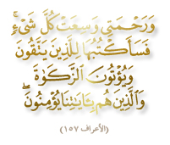
التقوى
قال عز من قائل :

Slide 8
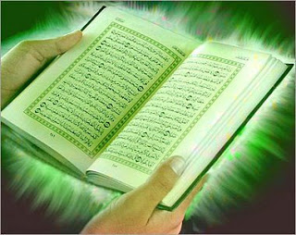
الاهتمام بالقرآن
تلاوة و تدبرا و عملا بما فيه.

Slide 9
قيام الليل

Slide 10
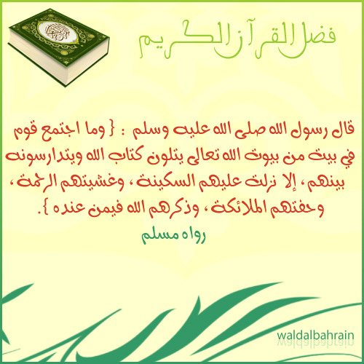
مجالس الذكر
فضل مجالس الذكر

Slide 11
الاعتكاف الجزئي
من بعد صلاة الفجر إلى الشروق أومن العصر إلى المغرب.
عن أبي هريرة أن رسول الله صلى الله عليه و سلم قال : «الملائكة تصلي على أحدكم ما دام في مصلاه الذي صلى فيه ما لم يحدث أو يقم اللهم اغفر له اللهم ارحمه» رواه أبو داوود و صححه الألباني.

Slide 12
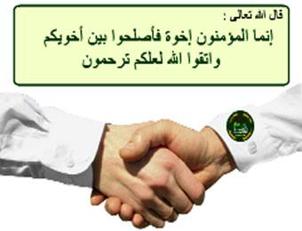
الإصلاح بين الإخوة المتخاصمين

Slide 13
التقوى
مجالس الذكر
القرآن
الرحمة
الاعتكاف الجزئي
قيام الليل
أعمال البر
الإصلاح بين المتخاصمين

Slide 14
عيادة المرضى
برَّ الوالدين
اللين في القول و المعاملة
أعمال البر
طيب الكلام
صلاة أربع ركعات قبل العصر
عيادة المرضى

Slide 15
برَّ الوالدين
قال رسول الله صلى الله عليه وسلم "رضا الرب في رضا الوالد وسخط الرب في سخط الوالد"
صلاة أربع ركعات قبل العصر
قال رسول الله صلى ٱللـّه عليه وسلم) : رحم الله امرء صلى قبل العصر أربعا (
صحيح الجامع الصغير

Slide 16
اللين في المعاملة
قال صلى ٱللـّھ عليه وسلم) : رحم الله رجلا ، سمحا إذا باع ، وإذا
اشترى ، وإذا اقتضى (صحيح البخاري
عيادة المرضى
يقول رسول الله صلى الله عليه وسلم "من عاد مريضا لم يزل
يخوض في الرحمة حتى يجلس فإذا جلس اغتمس فيها" رواه أحمد
وصححه الألباني
طيب الكلام
قال صلى ٱللـّھ عليه وسلم) : رحم الله امرءا قال خيرا أو صمت (
حديث صحيح

Slide 17
ومن هذه الأعمـــال أيضا :
*تفطير الصائمين .
*الصدقات الكثيرة.
*صلة الأرحــــام و ذوي القربي ابتغاء وجه الله.
*قضاء مصالح الناس.
*إدخال الفرح والبهجة على اليتامى …

Slide 18
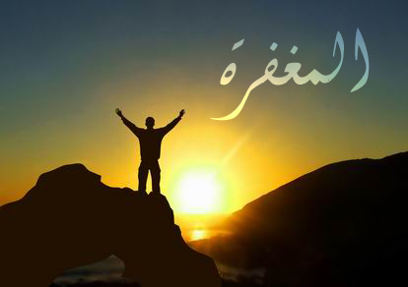

Slide 19
معنى كلمة رمضان
يحرق
يرمض
رمضان
رمضان يحرق الذنوب بالأعمال الصالحة

Slide 20
رمضان شهر المغفرة

Slide 21
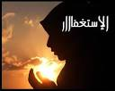
الإستغفار
أنين التائبين أحب إلى الله
من صراخ العابدين

Slide 22
الإستغفار و التوبة
قصة عن المغفرة

Slide 23
الصدقة

Slide 24
الصدقة
« كان رسول صلى الله عليه وسلم الله أجود الناس، وكان أجود ما يكون في رمضان، كان أجود بالخير من الريح المرسلة » [متفق عليه]

Slide 25
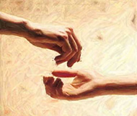
الصدقة
«الصدقة تطفئ غضب الرب» [متفق عليه]

Slide 26
موجبات المغفرة
الصدقة
التوبة
الاستغفار

Slide 27
أبواب المغفرة
أ - التَّأَمِينُ فِي الصَّلاَةِ :
عَنْ أَبِي هُرَيْرَةَ رضي الله عنه أَنَّ النَّبِيَّ صلى الله عليه و سلم قَالَ : «إِذَا أَمَّنَ الْإِمَامُ فَأَمِّنُوا فَإِنَّهُ مَنْ وَافَقَ تَأْمِينُهُ تَأْمِينَ الْمَلَائِكَةِ غُفِرَ لَهُ مَا تَقَدَّمَ مِنْ ذَنْبِهِ» رواه البخاري ومسلم .

Slide 28
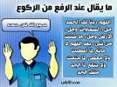
أبواب المغفرة
ب - الدُّعَاءُ عِنْدَ الرَّفْعِ مِنَ الرُّكُوعِ :
عَنْ أَبِي هُرَيْرَةَ رضي الله عنه أَنَّ رَسُولَ اللَّهِ صلى الله عليه و سلم قَالَ : «إِذَا قَالَ الْإِمَامُ سَمِعَ اللَّهُ لِمَنْ حَمِدَهُ فَقُولُوا اللَّهُمَّ رَبَّنَا لَكَ الْحَمْدُ فَإِنَّهُ مَنْ وَافَقَ قَوْلُهُ قَوْلَ الْمَلَائِكَةِ غُفِرَ لَهُ مَا تَقَدَّمَ مِنْ ذَنْبِهِ» . رواه البخاري ومسلم .

Slide 29
أبواب المغفرة
ت – دُعَاءُ كفارة المَجْلِس :

Slide 30
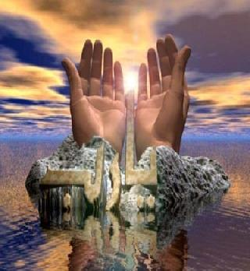
أبواب المغفرة
ث- ما يقال للفوز بالمغفرة :
عَنْ عَلِيٍّ رضي الله عنه قَالَ : قَالَ لِي رَسُولُ اللَّهِ صلى الله عليه و سلم : «أَلَا أُعَلِّمُكَ كَلِمَاتٍ إِذَا قُلْتَهُنَّ غَفَرَ اللَّهُ لَكَ وَإِنْ كُنْتَ مَغْفُورًا لَكَ قَالَ قُلْ لَا إِلَهَ إِلَّا اللَّهُ الْعَلِيُّ الْعَظِيمُ لَا إِلَهَ إِلَّا اللَّهُ الْحَلِيمُ الْكَرِيمُ لَا إِلَهَ إِلَّا اللَّهُ سُبْحَانَ اللَّهِ رَبِّ الْعَرْشِ الْعَظِيمِ الْحَمْدُ لِلَّهِ رَبِّ الْعَالَمِينَ». رواه الترمذي وأحمد وصححه الألباني

Slide 31
دُعَاءُ كفارة المَجْلِس
التَّأَمِينُ فِي الصَّلاَةِ
أبواب المغفرة
ما يقال للفوز بالمغفرة
الدُّعَاءُ عِنْدَ الرَّفْعِ مِنَ الرُّكُوعِ

Slide 32
محطات المغفرة الرمضانية
ب- القيام
أ- الصيام

Slide 33
محطات المغفرة الرمضانية
ت- قيام ليلة القدر
- إيمانًا: يعني تصديقًا بوعد الله عز وجل الذي .أخبر به للقائمين والصائمين.
- احتسابا: يعني طلبًا للأجر أنه قام مصدقًا بوعد الله عز وجل محتسبًا الثواب منه سبحانه وتعالى، لا يقوم رياء ولا سمعة ولا لأي أمر من أمور الدنيا، بل هو لله.

Slide 34
محطات المغفرة الرمضانية
قيام ليلة القدر
القيام
الصيام

Slide 35
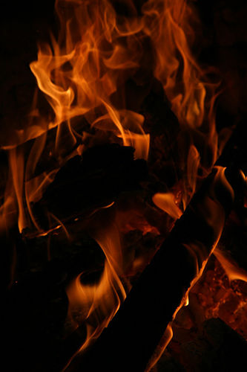
العتق من النار

Slide 36
ورد في مسند الإمام أحمد بسند صحيح قول النبي صلى الله عليه و سلم :

Slide 37
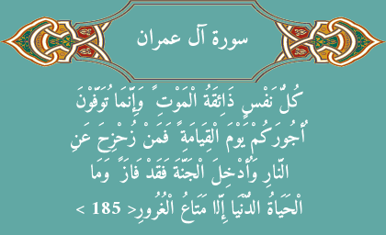
ما المقصود بالعتق من النار ؟
معناه النجاة من النار و الفوز بالجنة، و هذا هو أسمى و غاية ما يتمناه المسلم.

Slide 38
موجبات العتق من النار

Slide 39
الإخلاص

Slide 40
إخلاص النية في الصيام

Slide 41
المحافظة على الصلاة بأدائها في وقتها

Slide 42
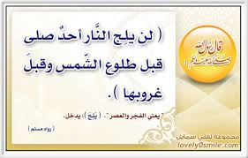
المحافظة على الصلاة بأدائها في وقتها

Slide 43
المواظبة على النوافل
و خاصة السنن الرواتب و السنن المؤكدة.

Slide 44
المواظبة على النوافل

Slide 45
إصلاح الصيام

Slide 46
البكاء من خشية الله

Slide 47
البكاء من خشية الله

Slide 48
فوائد البكاء من خشية الله تعالى
يورث القلب رقة و لينا.
سمة من سمات الصالحين.
صفة من صفات الخاشعين الوجلين.
طريق للفوز برضوان الله و محبته.

Slide 49
الذب عن عرض أخيك المسلم
يقول الرسول صلى الله عليه و سلم : «من ذب عن عرض أخيه بالغيب كان حقا على الله أن يعتقه من النار» رواه الإمام أحمد و الطبراني.

Slide 50
طلب الجنة و الاستعاذة من النار

Slide 51
دعاء العتق من النار

Slide 52
خطوات في سبيل الله
قال رسول الله صلى الله عليه و سلم : «لا يجتمع غبار في سبيل الله و دخان جهنم».
الدعوة.
قضاء حوائج الناس.
إصلاح ذات البين.
صلة الرحم.
عيادة المريض.
حضور مجالس الذكر.
......

Slide 53
بعض الصحابة الذين بشروا بالجنة و أعتقوا من النار

Slide 54
بعض الصحابة الذين بشروا بالجنة و أعتقوا من النار
أبو بكر الصديق رضي الله : «أنت عتيق الله من النار».
«لعل الله اطلع على أهل بدر فقال : اعملوا ما شئتم فقد غفرت لكم، و لا يدخل النار أحد ممن بايع تحت الشجرة».
«إن هذا ملك لم ينزل إلى الأرض قط قبل هذه الليلة استأذن ربه أن يسلم علي و يبشرني أن فاطمة سيدة نساء أهل الجنة، و أن الحسن و الحسين سيدا شباب أهل الجنة».

Slide 55
بعض الصحابة الذين بشروا بالجنة و أعتقوا من النار
تبشير السيدة خديجة رضي الله عنها ببيت في الجنة من قصب لا نصب فيه و لا صخب.

Slide 56
بعض الصحابة الذين بشروا بالجنة و أعتقوا من النار

